Slide 1
Massa molecolare
La massa di molecole poliatomiche può essere calcolata come somma delle masse degli atomi che le compongono.
Ad esempio: la molecola H₃AsO₄ è costituita da 3 atomi di idrogeno, uno di arsenico e 4 di ossigeno, quindi la sua massa sarà data dalla somma:
$$MM=3∙{MA}_{H}+{MA}_{As}+4∙{MA}_{O}==3∙1.01 u.m.a.+74.92 u.m.a.+4∙16.00 u.m.a. =141.95 u.m.a.$$
In alcuni casi (ad esempio con i sali) è presente nella formula del sale anche una certa quantità di acqua di cristallizzazione (ad esempio: CuSO₄·5H₂O). In questo caso la massa del composto deve essere calcolate tenendo conto della presenza delle molecole d’acqua, la cui massa deve essere sommata a quella del sale.
Sali
I sali sono composti formati da un catione (ione positivo) e da un anione (ione negativo). Quando vengono riportati come formula, il catione viene riportato prima dell’anione. E’ importante che la carica complessiva dell’unità formula del sale sia zero: per ottenere questo risultato, le cariche positive e le cariche negative devono essere in egual numero.

Slide 2
Mole
Molecole e atomi sono oggetti troppo piccoli per poter essere separati, contati o pesati. E’ necessaria una grandezza che possa essere valutata sperimentalmente.
Una mole è definita come la quantità di una sostanza che contiene lo stesso numero di entità (atomi, ioni o molecole) contenuti in un campione di 12 g dell’isotopo 12 del carbonio (¹²C). Questa grandezza viene rappresentata con il simbolo n e la sua unità di misura nel SI è mol.
Questa quantità corrisponde ad un numero di Avagadro (N_{A}) di particelle.
$$N_{A}=6.02214∙{10}^{23}$$
Dal punto di vista numerico, una mole di una sostanza corrisponde alla massa molecolare delle molecole che la compongono. Queste grandezze NON sono la stessa cosa, ma numericamente hanno valore uguale.
Massa molecolare = massa della molecola in u.m.a.
Massa molare = massa di una mole in g, unità di misura: g/mol

Slide 3
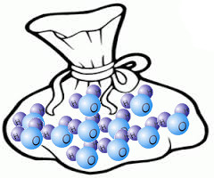
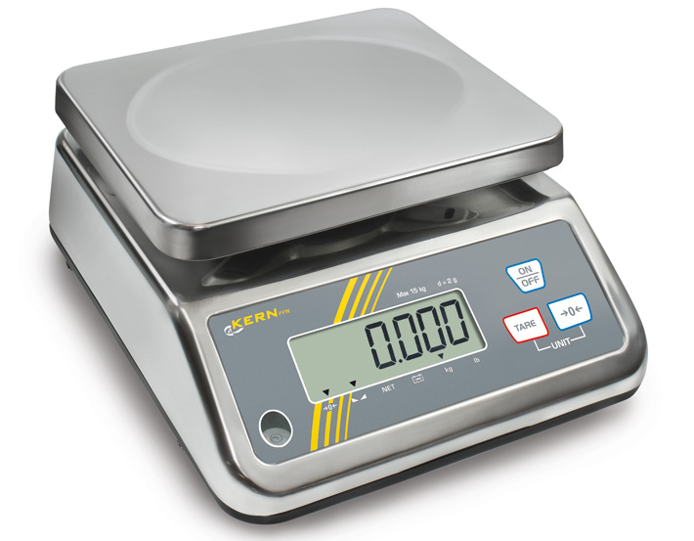
Mole
La mole è una quantità molto conveniente che permette di passare dal livello molecolare (considerando le reazioni tra singole molecole) a quello «macroscopico» utilizzato in laboratorio. Infatti, in laboratorio usiamo una bilancia che pesa i grammi! I singoli atomi o molecole hanno un peso così piccolo che non possono essere pesati individualmente.

Slide 4
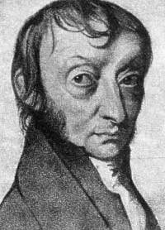
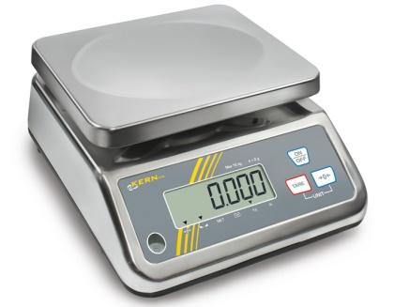
Da moli a grammi
Perché proprio 6.022 x 10²³?
Amedeo Avogadro (1776-1856):
Il numero di Avogadro è il numero di molecole contenute in una mole. Una mole pesa un numero di grammi pari al peso molecolare (o nel caso di sostanze monoatomiche peso atomico) in unità di massa atomica.
Esempi:
Una molecola di acqua pesa 18.02 uma. Una mole di molecole di acqua pesa 18.02 g.
Un atomo di carbonio pesa 12.01 uma. Una mole di atomi di carbonio pesa 12.01 g.
64 g di ossigeno contengono 2 moli di ossigeno O₂, perché una molecola di ossigeno pesa 32 uma.
Quanto pesa una mole di atomi di idrogeno?
Quante moli di zolfo ci sono in 32.06 g di S?
Quanto pesa l’idrogeno presente in una mole di acqua?
E l’ossigeno nella stessa quantità di acqua?
1.01 g
1 mol
2.02 g
16.00 g

Slide 5
Quante moli di rame sono contenute in 10.00 g di rame?
Il peso atomico del rame è 63.55 uma.
La massa di una mole di atomi di rame è pari a 63.55 g. La massa molare del rame è 63.55 g/mol.
In 10.00 g di rame ci sono:
10.00 g
=
0.1573 mol
63.55 g/mol
Quante moli di CuSO₄ corrispondono a 15.00 g di solfato rameico?
Il peso atomico del rame è 63.55 uma, quello dello zolfo 32.06 uma, quello dell’ossigeno 16.00 uma e quello dell’idrogeno 1.01 uma.
La massa di una molecola del composto pesa:
63.55 + 32.06 + (4 x 16.00) = 159.61 uma
In 15.00 g di solfato rameico ci sono:
15.00 g
=
0.09398mol
159.61 g/mol

Slide 6
Quante moli sono presenti in 25.6 g di urea, (NH₂)₂CO?
${MM}_{urea}=60.07\frac{g}{mol}$ $n_{urea}=\frac{m_{urea}}{{MM}_{urea}}=\frac{25.6 g}{60.07 g/mol}=0.426 mol$
Quanti grammi di idrogeno sono presenti in 0.426 mol di urea?
$n_{H}=4∙n_{urea}=4∙0.426 mol=1.70 mol$ ${MM}_{H}=1.01 g/mol$
$m_{H}=n_{H}∙{MM}_{H}=1.70 mol∙1.01\frac{g}{mol}=1.72 g$
Quanti grammi di ossigeno sono presenti in 0.426 mol di urea?
${MM}_{O}=16.00 g/mol$ $n_{O}=n_{urea}$ $m_{O}=n_{O}∙{MM}_{O}=6.82 g$
Quanti grammi di carbonio sono presenti in 0.426 mol di urea?
${MM}_{C}=12.01 g/mol$ $n_{C}=n_{urea}$ $m_{C}=n_{C}∙{MM}_{C}=5.12 g$
Quanti grammi di azoto sono presenti in 0.426 mol di urea?
${MM}_{N}=14.01 g/mol$ $n_{N}={2 n}_{urea}$ $m_{N}=n_{N}∙{MM}_{N}=11. 9 g$
Controprova: la somma delle masse di tutti gli elementi che compongono l’urea deve essere pari alla massa iniziale.

Slide 7
Composizione percentuale
La composizione percentuale indica la proporzione in massa di un atomo o un componente in un composto o in una miscela:
Massa percentuale =
Massa totale del componente
x 100
Massa totale dell’intera sostanza
Esempio:
Calcolare la composizione percentuale dell’acqua.
1 mole di acqua pesa 18.01 g.
In una mole di acqua c’è una mole di ossigeno (O) e 2 moli di idrogeno (H).
1 mole di ossigeno pesa 16.00 g.
2 moli di idrogeno pesano 2.02 g.
Massa percentuale ossigeno =
Massa totale ossigeno
x 100
Massa totale acqua
Massa percentuale ossigeno =
16.00 g
x 100 = 88.79%
18.02 g
100%
Massa percentuale idrogeno =
2.02 g
x 100 = 11.21%
18.02 g

Slide 8
Composizione percentuale
In generale, possiamo utilizzare la seguente formula per il calcolo della percentuale di ciascun elemento presente in un composto.
$$\%_{X}=\frac{m_{X}}{m_{totale}}∙100=\frac{n_{X}∙{MM}_{X}}{{MM}_{composto}}∙100$$
dove: $m_{X},m_{totale}$ sono la massa dell’elemento e la massa del composto,
$n_{X}$ è il numero di moli dell’elemento per una mole di composto,
${MM}_{X},{MM}_{composto}$ sono le masse molari dell’elemento e del composto (in numero pari alla massa atomica e massa molecolare, rispettivamente).

Slide 9
Esempio:
Le piante hanno bisogno di assumere azoto dal proprio ambiente. La quantità di azoto è critica per la sopravvivenza della piante. Dovendo concimare una pianta, si possono scegliere diversi sali contenenti azoto, ma è necessario conoscere con precisione la quantità di azoto che si sta somministrando alla pianta. Quale di questi composti contiene in percentuale più azoto? NH₄NO₃ oppure (NH₄)₂SO₄?
1 mole di NH₄NO₃ pesa 80.06 g.
In una mole di NH₄NO₃ ci sono due moli di azoto (N).
2 moli di azoto pesano 28.02 g.
1 mole di (NH₄)₂SO₄ pesa 132.16 g.
In una mole di (NH₄)₂SO₄ ci sono due moli di azoto (N).
2 moli di azoto pesano 28.02 g.
Qualsiasi massa di NH₄NO₃ contiene una percentuale di azoto superiore a quella contenuta in una quantità pari di (NH₄)₂SO₄.
%_{N} =
m_{N}
x 100
m_{totale del composto}
Massa percentuale azoto in NH₄NO₃ =
28.02 g
x 100 = 35.00%
80.06 g
Massa percentuale azoto =
28.02 g
x 100 = 21.20%
132.16 g

Slide 10
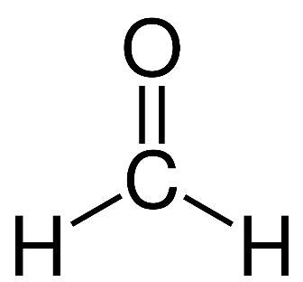
Calcolo della formula minima
C₆H₁₂O₆
Formula molecolare
CH₂O
Formula minima
CH₂O

Slide 11
Calcolo della formula minima
I rapporti tra le masse di diversi elementi in un composto chimico sono diversi dai rapporti tra le moli degli stessi elementi.
Ad esempio: Nel solfato di ammonio, (NH₄) ₂SO₄ , il rapporto tra le moli di azoto e zolfo è 2, perchè per ogni atomo di zolfo ho 2 atomi di azoto.
Dal calcolo dell’esercizio precedente, però, in un campione di 100 g di solfato di ammonio sono contenuti 21.20 g di azoto e 24.23 g di zolfo!
Tuttavia, conoscendo la massa di ciascun elemento presente in un campione, possiamo calcolare il numero di moli di ciascun elemento e da questo calcolo ottenere anche il rapporto tra le moli.
Nell’esempio: Dalla massa di azoto e di zolfo nel campione di solfato di ammonio, posso calcolare che sono presenti
$n_{N}=\frac{m_{N}}{{MM}_{N}}=\frac{21.20 g}{14.00 g/mol}=1.51 mol$ e $n_{S}=\frac{m_{S}}{{MM}_{S}}=\frac{24.23 g}{32.06 g/mol}=0.75 mol$
Da questi valori possiamo calcolare il rapporto tra azoto e zolfo:
$${n_{N}}/{n_{S}}={1.51 mol}/{0.75 mol}=2.01≈2$$
Dai rapporti molari di ciascun elemento possiamo ricavare la formula minima.

Slide 12
Esempio:
Nel cioccolato ci sono diversi composti che conferiscono il tipico aroma. Un chimico isola uno di questi composti e ne determina la composizione percentuale: 66.62% carbonio, 7.47% idrogeno e 25.91% azoto. Qual è la formula minima di questo composto?
Per 100 g del composto ignoto:
La massa di carbonio è 66.62 g, che corrisponde a:
La massa di idrogeno è 7.47 g.
La massa di azoto è 25.91 g.
La formula minima del composto incognito è C₃H₄N.
Massa totale componente =
Massa totale composto x massa percentuale
100
Moli di carbonio =
66.62 g
5.55 / 1.84 = 3
= 5.55 mol
12.01 g/mol
Moli di idrogeno =
7.47 g
7.40 / 1.84 = 4
= 7.40 mol
1.01 g/mol
Moli di azoto =
25.91 g
= 1.84 mol
1.84 / 1.84 = 1
14.01 g/mol

Slide 13
Esempio:
La percentuale in peso degli elementi di un composto è: K 26.58%, Cr 35.35%, O 38.07%. Calcolare la formula empirica (o formula minima) del composto.

Slide 14
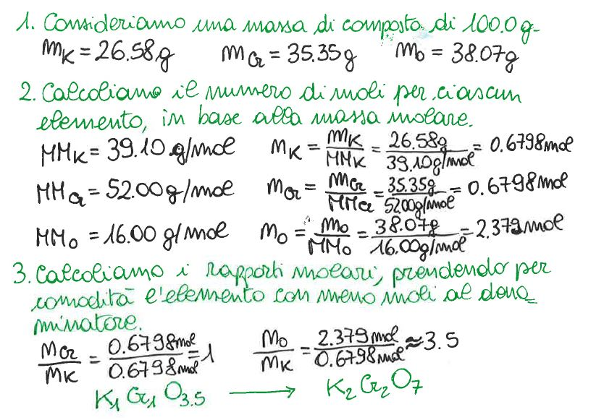
Esempio:
La percentuale in peso degli elementi di un composto è: K 26.58%, Cr 35.35%, O 38.07%. Calcolare la formula empirica (o formula minima) del composto.

Slide 15
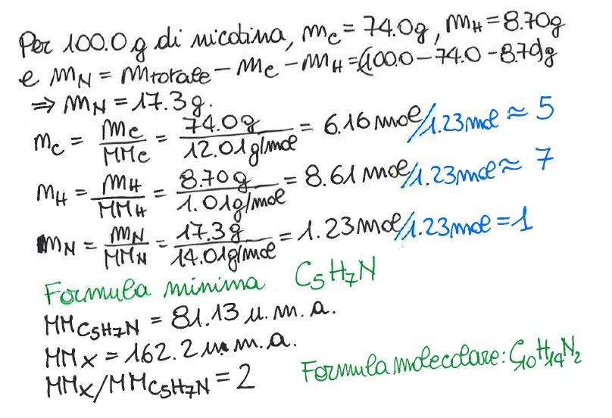
Nel caso in cui fosse noto anche la massa molecolare della sostanza, si può risalire anche alla formula molecolare esatta. Esempio:
Il peso molecolare della nicotina è 162.2 u.m.a. e contiene carbonio (74.0%), idrogeno (8.70%) e azoto. Calcolare la formula molecolare.

